Slide 1

শুভেচ্ছায় স্বাগতম

Slide 2
উপস্থাপনায়
কে, এম, ফারুক
প্রভাষক
(ইসলামের ইতিহাস)
ভটপুর আলিম মাদরাসা

Slide 3
ষষ্ঠঃ শ্রেণি
বিষয়ঃ তথ্য ও যোগাযোগ প্রযুক্তি
অধ্যায়ঃ প্রথম
সময়ঃ ৬০মিনিট

Slide 4
শিখনফল
এই পাঠ শেষে শিক্ষার্থীরা-
তথ্য ও যোগাযোগ প্রযুক্তি কী তা বর্ণনা করতে পারবে।
তথ্য ও যোগাযোগ প্রযুক্তির বিভিন্ন যন্ত্রের নাম বলতে পারবে।
তথ্য ও যোগাযোগ প্রযুক্তির বিভিন্ন যন্ত্রের কাজ কী তা বলতে পারবে ।

Slide 5
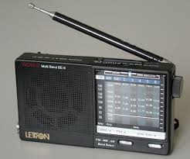
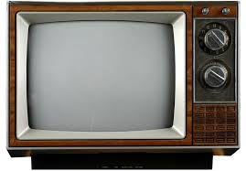
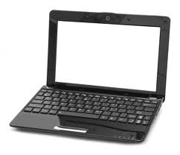
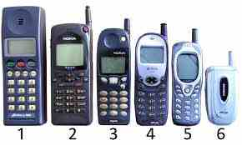
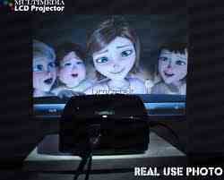
তথ্য ও যোগাযোগ প্রযুক্তির বিভিন্ন যন্ত্র

Slide 6

আজকের পাঠ
তথ্য ও যোগাযোগ প্রযুক্তির ধারনা

Slide 7
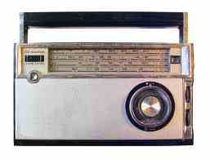
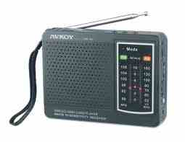
রেডিও
রেডিও

Slide 8
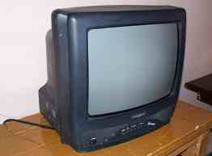
টেলিভিশন

Slide 9
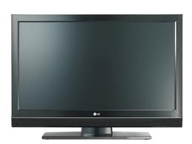
টেলিভিশন

Slide 10
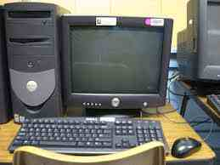
কম্পিউটার

Slide 11
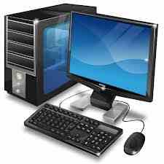
কম্পিউটার

Slide 12
কম্পিউটার

Slide 13
মোবাইল

Slide 14
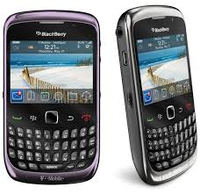
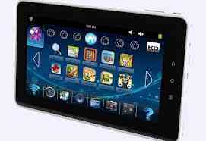
মোবাইল

Slide 15
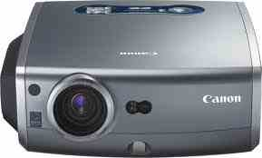
প্রজেক্টর

Slide 16
মাল্টি মিডিয়া প্রজেক্টর

Slide 17
দলীয় কাজ
তথ্য ও যোগাযোগ প্রযুক্তির বিভিন্ন যন্ত্রের নাম লিখ।
টেলিভিশন
রেডিও
মোবাইল
ইন্টারনেট
মাল্টিমিডিয়া প্রজেক্টর

Slide 18
মূল্যায়ন
* মোবাইল দিয়ে কী কী কাজ করা যায় বল।
* প্রজেক্টরের সাহায্যে আমরা কী কী করতে পারি বল।

Slide 19
বাড়ীর কাজ
ইন্টারনেটের সাহায্যে আমরা কী কী কাজ করতে পারি তা লিখে নিয়ে আসবে।

Slide 20
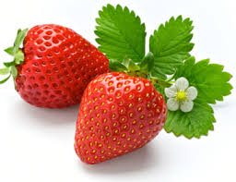
ধন্যবাদ

